Slide 1
INTERNACIONALIZACIÓN DE LAS EMPRESAS PERUANAS
DECÁLOGO DE LA EMPRESA INTERNACIONAL
MIERCOLES / 11/04/2018
Juan Carlos Mathews Salazar
Director General de la Escuela de Postgrado y Vice Presidente World Trade Center Lima- Perú

Slide 2
Agenda
I
MEGATENDECIAS
II
ENTORNO PAÍS
III
ORIENTACIÓN DE MERCADO
IV
ESTRATEGIAS DIFERENCIADAS
V
SOPORTE INSTITUCIONAL

Slide 3
Agenda
VI
ALIANZAS ESTRATÉGICAS
VII
CONTROL LOGÍSTICO
VIII
PERMANENTE INNOVACIÓN
IX
DESARROLLO DE MARCAS
X
LA CLAVE : EL RECURSO HUMANO

Slide 4
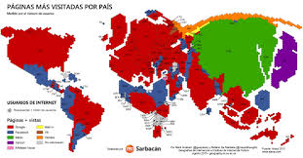
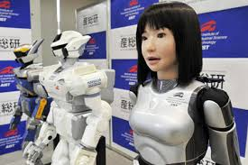
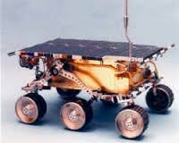
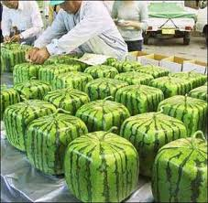
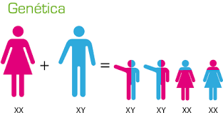
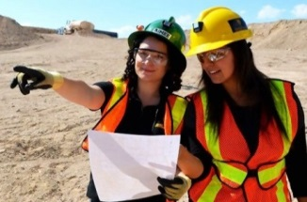
I. Megatendencias
NANO-TECNOLOGÍA
SEGMENTACIÓN DEMOGRÁFICA
ROBÓTICA
GLOBALIZACIÓN
NEW YORK
EL CAIRO
GENÉTICA
CRIPTOLOGÍA
TOKIO
SHANGHAI
DELHI
SAO PAULO
BIOTECNOLOGÍA
MEGACIUDADES
REVOLUCIÓN TECNOLÓGICA
ROL DE LA MUJER
SEÚL

Slide 5
Megatendencias
Revolución Tecnológica
Para alcanzar 50 millones de usuarios…
Radio
40 años
TV
15 años
Cable
10 años
Internet
5 años
Ipod
2 años
Facebook
18 meses
El costo de las llamadas telefónicas internacionales:
Tecnológica:
82 veces menos entre 1950 y 2006.

Slide 6
Megatendencias
Megaciudades
BUENOS AIRES
LOS ÁNGELES
SEÚL
DELHI
EL CAIRO
NEW YORK
BOMBAY
SHANGHAI
TOKIO
MÉXICO
SAO PAULO
…

Slide 7
Megatendencias
Segmentación Demográfica
Esperanza de Vida
País | 1950 | 2017
Países Desarrollados | 68 | 81
Países en Desarrollo | 53 | 77
País | 2012 - 2015
Hombre | 68
Mujer | 73
Envejecimiento de la Población
1980 | 5% mayor de 65 años
2000 | 7% mayor de 65 años
2020 | 10% mayor de 65 años
2050 | 16% mayor de 65 años

Slide 8
Agenda
I
MEGATENDECIAS
II
ENTORNO PAÍS
III
ORIENTACIÓN DE MERCADO
IV
ESTRATEGIAS DIFERENCIADAS
V
SOPORTE INSTITUCIONAL

Slide 9
Agenda
VI
ALIANZAS ESTRATÉGICAS
VII
CONTROL LOGÍSTICO
VIII
PERMANENTE INNOVACIÓN
IX
DESARROLLO DE MARCAS
X
LA CLAVE : EL RECURSO HUMANO

Slide 10
II. ENTORNO PAÍS
Criterios de selección de mercados
Tamaño
Acceso
Rentabilidad
Estabilidad
Riesgo País

Slide 11
Agenda
I
MEGATENDECIAS
II
ENTORNO PAÍS
III
ORIENTACIÓN DE MERCADO
IV
ESTRATEGIAS DIFERENCIADAS
V
SOPORTE INSTITUCIONAL

Slide 12
Agenda
VI
ALIANZAS ESTRATÉGICAS
VII
CONTROL LOGÍSTICO
VIII
PERMANENTE INNOVACIÓN
IX
DESARROLLO DE MARCAS
X
LA CLAVE : EL RECURSO HUMANO

Slide 13
III. ORIENTACIÓN DE MERCADO
Primero :
El Mercado !
Adecuación de OFERTA

Slide 14
Agenda
I
MEGATENDECIAS
II
ENTORNO PAÍS
III
ORIENTACIÓN DE MERCADO
IV
ESTRATEGIAS DIFERENCIADAS
V
SOPORTE INSTITUCIONAL

Slide 15
Agenda
VI
ALIANZAS ESTRATÉGICAS
VII
CONTROL LOGÍSTICO
VIII
PERMANENTE INNOVACIÓN
IX
DESARROLLO DE MARCAS
X
LA CLAVE : EL RECURSO HUMANO

Slide 16
IV. ESTRATEGIAS DIFERENCIADAS
Mercado x Mercado
Antropología de los Negocios

Slide 17
Agenda
I
MEGATENDECIAS
II
ENTORNO PAÍS
III
ORIENTACIÓN DE MERCADO
IV
ESTRATEGIAS DIFERENCIADAS
V
SOPORTE INSTITUCIONAL

Slide 18
Agenda
VI
ALIANZAS ESTRATÉGICAS
VII
CONTROL LOGÍSTICO
VIII
PERMANENTE INNOVACIÓN
IX
DESARROLLO DE MARCAS
X
LA CLAVE : EL RECURSO HUMANO

Slide 19
V. SOPORTE INSTITUCIONAL
PROMPERÚ
OCEX
PRODUCE
BID

Slide 20
Agenda
I
MEGATENDECIAS
II
ENTORNO PAÍS
III
ORIENTACIÓN DE MERCADO
IV
ESTRATEGIAS DIFERENCIADAS
V
SOPORTE INSTITUCIONAL

Slide 21
Agenda
VI
ALIANZAS ESTRATÉGICAS
VII
CONTROL LOGÍSTICO
VIII
PERMANENTE INNOVACIÓN
IX
DESARROLLO DE MARCAS
X
LA CLAVE : EL RECURSO HUMANO

Slide 22
VI. ALIANZAS ESTRATEGÍCAS
Consorcios
Subcontratación
Franquicias
Joint ventures

Slide 23
Agenda
I
MEGATENDECIAS
II
ENTORNO PAÍS
III
ORIENTACIÓN DE MERCADO
IV
ESTRATEGIAS DIFERENCIADAS
V
SOPORTE INSTITUCIONAL

Slide 24
Agenda
VI
ALIANZAS ESTRATÉGICAS
VII
CONTROL LOGÍSTICO
VIII
PERMANENTE INNOVACIÓN
IX
DESARROLLO DE MARCAS
X
LA CLAVE : EL RECURSO HUMANO

Slide 25
VII. CONTROL LOGÍSTICO
DESPACHADORES?
DE FOB a DDP

Slide 26
Agenda
I
MEGATENDECIAS
II
ENTORNO PAÍS
III
ORIENTACIÓN DE MERCADO
IV
ESTRATEGIAS DIFERENCIADAS
V
SOPORTE INSTITUCIONAL

Slide 27
Agenda
VI
ALIANZAS ESTRATÉGICAS
VII
CONTROL LOGÍSTICO
VIII
PERMANENTE INNOVACIÓN
IX
DESARROLLO DE MARCAS
X
LA CLAVE : EL RECURSO HUMANO

Slide 28
VIII. PERMANENTE INNOVACIÓN
BLOCKBUSTER
KODAK
IBM

Slide 29
Agenda
I
MEGATENDECIAS
II
ENTORNO PAÍS
III
ORIENTACIÓN DE MERCADO
IV
ESTRATEGIAS DIFERENCIADAS
V
SOPORTE INSTITUCIONAL

Slide 30
Agenda
VI
ALIANZAS ESTRATÉGICAS
VII
CONTROL LOGÍSTICO
VIII
PERMANENTE INNOVACIÓN
IX
DESARROLLO DE MARCAS
X
LA CLAVE : EL RECURSO HUMANO

Slide 31
IX. DESARROLLO DE MARCAS
ILARIA
BELCORP
BCP
RED DRAGON
ASTRID Y GASTÓN

Slide 32
Agenda
I
MEGATENDECIAS
II
ENTORNO PAÍS
III
ORIENTACIÓN DE MERCADO
IV
ESTRATEGIAS DIFERENCIADAS
V
SOPORTE INSTITUCIONAL

Slide 33
Agenda
VI
ALIANZAS ESTRATÉGICAS
VII
CONTROL LOGÍSTICO
VIII
PERMANENTE INNOVACIÓN
IX
DESARROLLO DE MARCAS
X
LA CLAVE : EL RECURSO HUMANO

Slide 34
X. LA CLAVE : EL RECURSO HUMANO
FORMACIÓN
Y CAPACITACIÓN CONTINUA

Slide 35
DESDE HOY EN ADELANTE ME COMPROMETO A CUMPLIR METAS EN VEZ DE AÑOS
1 AÑO
365 DIAS
8760 HORAS
525600 MINUTOS
31.546.000 SEGUNDOS
ASI QUE NO DIGAS QUE NO TIENES TIEMPO!!
Juan Carlos Mathews S.
Twitter: @mathews_jc
Blog: http://semanaeconomica.com/escala-global/

